Slide 1

МИНИСТЕРСТВО НАУКИ И ВЫСШЕГО ОБРАЗОВАНИЯ
РЕСПУБЛИКИ КАЗАХСТАН
ПОВЫШЕНИЕ ГЛОБАЛЬНОЙ КОНКУРЕНТОСПОСОБНОСТИ ВУЗОВ
Астана, 2023

Slide 2

ПРИОРИТЕТНЫЕ ЗАДАЧИ ВЫСШЕГО ОБРАЗОВАНИЯ
Министерство науки
и высшего образования
Республики Казахстан
ДОСТУПНОСТЬ ВЫСШЕГО ОБРАЗОВАНИЯ
Дифференциация грантов
Внедрение нового образовательного счета
Сбалансированный подход к массификации
ИНТЕРНАЦИОНАЛИЗАЦИЯ
Создание филиалов ведущих зарубежных вузов
Развитие единого Центрально-Азиатского пространства
Функционирование постоянного Бюро ЦАПВО
4
1
ОПЕРЕЖАЮЩЕЕ КАДРОВОЕ ОБЕСПЕЧЕНИЕ
Совершенствование алгоритма разработки образовательных программ
Синхронизация системы высшего образования с рынком труда
Реализация Концепции обучения в течение всей жизни
РАЗВИТИЕ
КОРПОРАТИВНОГО УПРАВЛЕНИЯ
Повышение ответственности руководителей вузов
Пересмотр системы KPI
Развитие корпоративного управления
Развитие Эндаумент-фондов вузов
2
5
РАЗВИТИЕ ЦИФРОВОЙ АРХИТЕКТУРЫ
Реализация модели цифрового университета
Развитие Сетевого университета Совета тюркских государств
РАЗВИТИЕ ИНФРАСТРУКТУРЫ
Создание 20 центров академического превосходства
Строительство ЕНУ-град и КазНУ-град
Создание на базе КазНИТУ научно-исследовательского хаба
Обеспечение студентов местами в общежитиях
3
6
НАЦИОНАЛЬНАЯ МОДЕЛЬ ОБЕСПЕЧЕНИЯ КАЧЕСТВА ОБРАЗОВАНИЯ
7
2

Slide 3

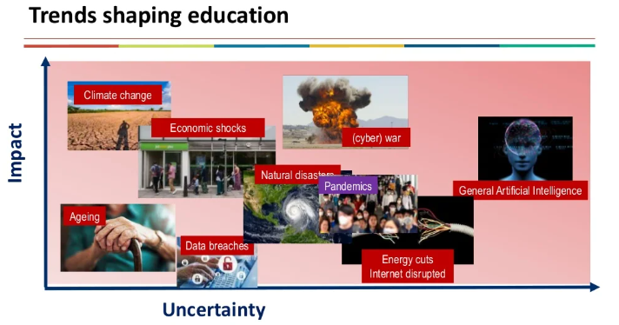
ТРЕНДЫ И ВНУТРЕННИЕ ВЫЗОВЫ
Глобальные подходы к обучению
Использование и интеграция технологий
Повышение креативности
Распространение мобильных технологий
Активная проектная работа
Образование без границ и мобильность
3

Slide 4

UNIVERSITIES WITHOUT WALLS A VISION FOR 2030
UNIVERSITIES IN 2030
OPEN, TRANSFORMATIVE AND TRANSNATIONAL
SUSTAINABLE, DIVERSE AND ENGAGED
STRONG, AUTONOMOUS AND ACCOUNTABLE
UNIVERSITY MISSIONS IN 2030
LEARNING AND TEACHING
RESEARCH
INNOVATION
CULTURE
https://eua.eu/resources/publications/957:universities-without-walls
4

Slide 5
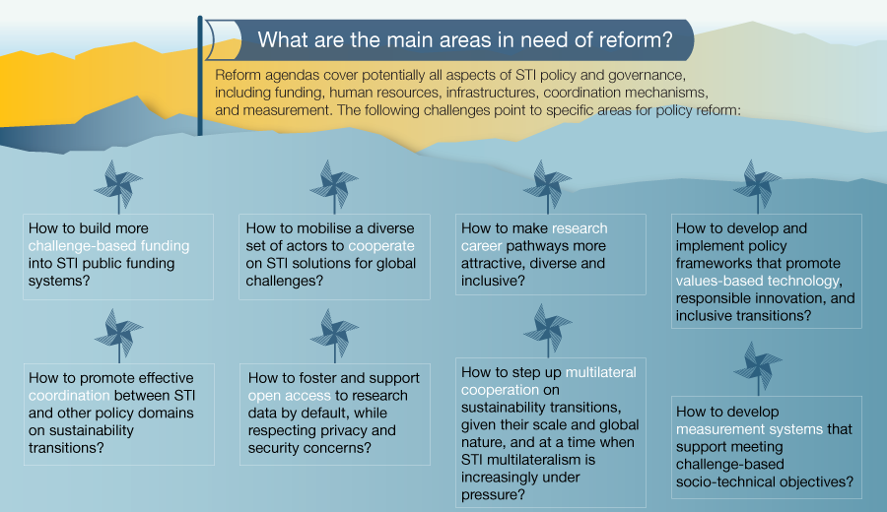
S&T POLICY 2025
КАКОВЫ ОСНОВНЫЕ ОБЛАСТИ,
НУЖДАЮЩИЕСЯ В РЕФОРМИРОВАНИИ?
Программы реформ охватывают потенциально все аспекты политики и управления
в области НТИ, включая финансирование, людские ресурсы, инфраструктуру,
механизмы координации и измерения.
Как встроить больше финансирования, основанного на задачах системы госфинансирования НТИ?
Как мобилизовать широкий круг участников для сотрудничества в решении глобальных проблем в области НТИ?
Как сделать исследовательскую карьеру более привлекательной, разнообразной и инклюзивной?
Как разработать и внедрить основы политики, способствующие развитию технологий, основанных на ценностях и ответственным инновациям?
Как содействовать эффективной координации между НТИ и другими областями политики для перехода к устойчивому развитию?
Как поощрять и поддерживать открытый доступ к данным исследований, соблюдая конфиденциальность и безопасность?
Как активизировать многостороннее сотрудничество и другие преобразования в области обеспечения устойчивости политики?
Как разработать системы измерения, которые поддерживают достижение социально-технических целей, основанных на стратегических задачах?
5

Slide 6

МЕЖДУНАРОДНЫЕ РЕЙТИНГИ
Министерство науки
и высшего образования
Республики Казахстан
ГРУППЫ РЕЙТИНГОВ IREG
Global university rankings
Глобальные рейтинги университетов
Global university sub-rankings
Глобальные подрейтинги университетов
Global specialised/impact rankings
Глобальные специализированные рейтинги/рейтинги влияния
Global rankings by subject
Глобальные рейтинги по предметам
Regional university rankings
Региональные рейтинги университетов
Business school rankings
Рейтинги бизнес-школ
National higher education system rankings
Рейтинг национальной системы высшего образования
15 рейтингов
3 рейтинга
2 рейтинга
5 рейтингов
7 рейтингов
12 рейтингов
2 рейтинга

Slide 7
УЧАСТИЕ ВУЗОВ РК
В НАЦИОНАЛЬНЫХ И ГЛОБАЛЬНЫХ РЕЙТИНГАХ
Министерство науки
и высшего образования
Республики Казахстан
THE WUR, THE by Subject, THE Asia University Rankings, THE Emerging Economies rankings, THE Impact Rankings
QS WUR, QS by Subject, QS Graduate Employability Rankings, QS Emerging Europe and Central Asia University Rankings, QS Asia University Rankings, QS Executive MBA Rankings
Ranking Web of Universities (Webometrics)
UI Greenmetric Ranking of World Universities
EduRank’s, Рейтинг ассоциации азиатских университетов
Eduniversal Top Business Schools
Рейтинг образовательных программ вузов НПП «Атамекен» РК
Международный Рейтинг «IAAR Eurasian University Ranking (IAAR EUR)»
Национальный рейтинг ведущих многопрофильных вузов Казахстана, Независимое агентство по обеспечению качества в образовании (IQAA-Ranking)

Slide 8
ИНДИКАТОРЫ: ОБРАЗОВАНИЕ
Министерство науки
и высшего образования
Республики Казахстан
CWUR | IAAR | QS WUR | THE WUR
КАЧЕСТВО ОБРАЗОВАНИЯ (25%) Количество выпускников, завоевавших основные академические награды по отношению к размеру Университета КАЧЕСТВО ПРЕПОДАВАТЕЛЯ (10%) Измеряется количеством ученых, получивших крупные академические награды (международные награды, премии и медали) | КАЧЕСТВО ОБУЧЕНИЯ (20 %) Остепенность ППС (10%) Среднее соотношение всех студентов к количеству ППС (5%) Количество образовательных программ двудипломного образования (5%) | СООТНОШЕНИЕ ПРЕПОДАВАТЕЛЕЙ К СТУДЕНТАМ (20%) Количество академического персонала по отношению к количеству студентов СООТНОШЕНИЕ МЕЖДУНАРОДНЫХ ПРЕПОДАВАТЕЛЕЙ (5%) и СООТНОШЕНИЕ МЕЖДУНАРОДНЫХ СТУДЕНТОВ (5%) | ПРЕПОДАВАНИЕ (среда обучения) 30% Опрос репутации (15%) Соотношение персонала и студентов (4,5%) Соотношение докторантуры и бакалавра (2,25%) Соотношение докторских степеней и академического персонала (6%) Институциональный доход (2,25%)

Slide 9
ИНДИКАТОРЫ: ИССЛЕДОВАНИЯ
Министерство науки
и высшего образования
Республики Казахстан
CWUR | IAAR | QS WUR | THE WUR
РЕЗУЛЬТАТЫ ИССЛЕДОВАНИЙ (10%) Измеряется по общему количеству научных работ КАЧЕСТВЕННЫЕ ПУБЛИКАЦИИ (10%) Измеряется количеством научных статей, опубликованных в ведущих журналах ВЛИЯНИЕ (10%) Измеряется количеством научных статей, опубликованных во влиятельных журналах ЦИТАТЫ (10%) Измеряется количеством высокоцитируемых научных статей | НАУЧНЫЙ ПОТЕНЦИАЛ (30%) Общее количество статей в Scopus (5%) Общее количество авторов в Scopus (5%) Научный журнал (10%) Коммерциализация и грантовое финансирование научных проектов (10%) | КОЛИЧЕСТВО ЦИТИРОВАНИЙ НА ОДНОГО ПРЕПОДАВАТЕЛЯ (5%) Общее количество цитирований по статьям за 5 лет, на количество преподавателей КОЛИЧЕСТВО ЦИТИРОВАНИЙ НА ОДНУ ПУБЛИКАЦИЮ (10%) ИНДЕКС МЕЖДУНАРОДНЫХ НАУЧНЫХ КОЛЛАБОРАЦИЙ (10%) Мера глобального участия по созданию и поддержке исследовательского партнерства | ИССЛЕДОВАНИЯ (объем, доход и репутация) 30% Опрос репутации (18%) Доход от исследований (6%) Продуктивность исследований (6%) ЦИТАТЫ (влияние на исследования) 30% Среднее количество раз, когда опубликованная работа цитируется учеными во всем мире

Slide 10
ИНДИКАТОРЫ: РЕПУТАЦИЯ И КАРЬЕРА
Министерство науки
и высшего образования
Республики Казахстан
ARWU | IAAR | QS WUR | CWUR
ВЫПУСКНИКИ (10%) Общее количество выпускников учебного заведения, получивших Нобелевские премии и медали Филдса | АКАДЕМИЧЕСКАЯ РЕПУТАЦИЯ ВУЗА (30%) Опрос ТОП-менеджеров вузов (20%) Опрос стейкхолдеров (10%) | РЕПУТАЦИЯ РАБОТОДАТЕЛЯ (15%) Показатель основан на опросе QS Employer Survey АКАДЕМИЧЕСКАЯ РЕПУТАЦИЯ (30%) Глобальный опрос ученых ДОСТИЖЕНИЯ ВЫПУСКНИКОВ (5%) Количество трудоустроенных выпускников, количество выпускников продолживших учебу, средняя зарплата выпускников. | ЗАНЯТОСТЬ ВЫПУСКНИКОВ (25%) Средневзвешенное число (в год) выпускников, занимавших должности генеральных директоров крупнейших публичных компаний мира, по отношению к размеру университета Лучшие компании мира в списке Forbes Global

Slide 11




РЕКОМЕНДАЦИИ
  СТРАТЕГИЧЕСКОЕ ПЛАНИРОВАНИЕ
  синхронизация Программы и плана развития с национальными и глобальными индикаторами и показателями;
  конкретизация результатов на уровне ППС, кафедры, факультета и ректората
  НАУЧНАЯ ДЕЯТЕЛЬНОСТЬ
  повышение научного потенциала и увеличение исследовательского бюджета;
  развитие исследовательских компетенций;
  внедрение публикационной стратегии;
  развитие национальной и международной коллаборации
  ОБРАЗОВАТЕЛЬНАЯ ДЕЯТЕЛЬНОСТЬ
  актуализация образовательных программ с учетом предметных рейтингов;
  повышение качества ППС и внедрение программ профессионального развития;
  расширение партнерства с академическими экспертами и работодателями;
  расширение карьерных возможностей выпускников
  УСТОЙЧИВОЕ РАЗВИТИЕ
  обеспечение баланса между front и back офисами;
  непосредственное участие ППС, обучающихся и сотрудников в принятии решений;
  расширение инвестиционных возможностей;
  оптимизация и цифровой реинжиниринг бизнес-процессов
7

Slide 12
МИНИСТЕРСТВО НАУКИ И ВЫСШЕГО ОБРАЗОВАНИЯ
РЕСПУБЛИКИ КАЗАХСТАН
СПАСИБО ЗА ВНИМАНИЕ!
Астана, 2023

